Slide 1
NEMI SZERVEK
Heinzlmann Andrea
Állatorvostudományi Egyetem, Anatómiai és Szövettani Tanszék
Humán Anatómia Kurzus
2018

Slide 2
NŐI NEMI SZERVEK (ORGANA GENITALIA FEMININA)

Slide 3
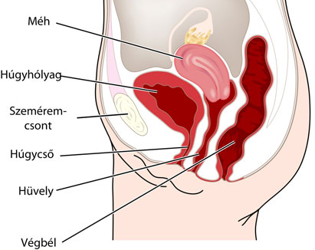
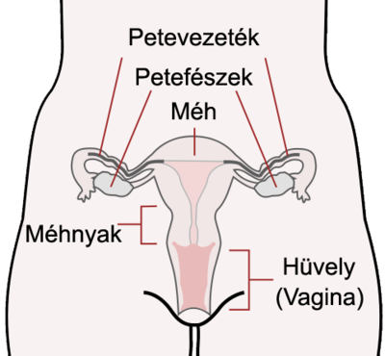
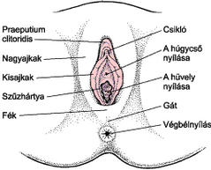
NŐI NEMI SZERVEK
I. Belső nemi szervek:
Ovarium (petefészek)
Tuba uterina (petevezeték)
Uterus (méh)
Vagina (hüvely)
II. Külső nemi szervek:
Urethra feminina (húgycső)
Clitoris (csikló)
Labia minora (kisajak)
Labia majora (nagyajak)

Slide 4
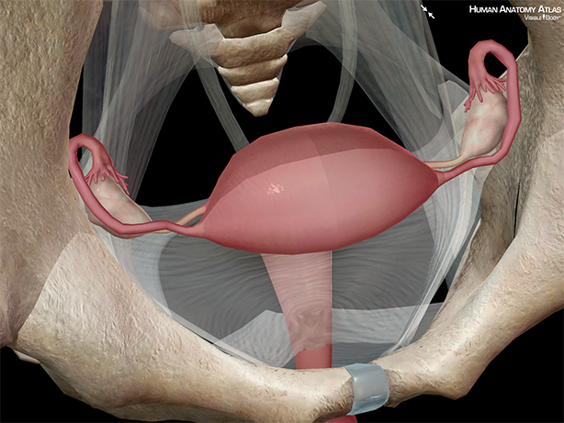
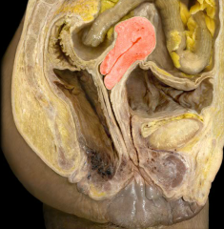
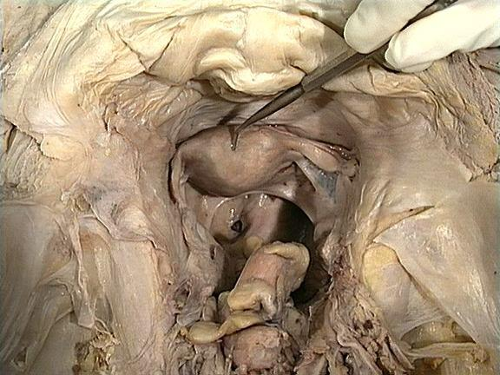
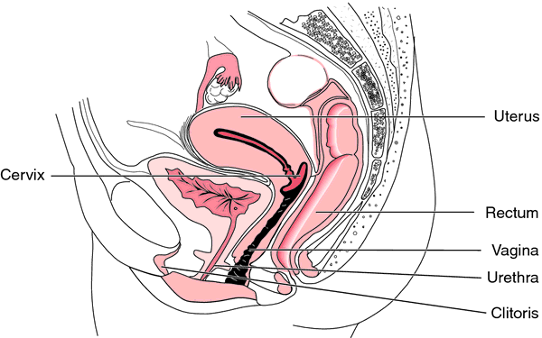
UTERUS (MÉH)
7- 8 cm
körte alakú, páratlan
húgyhólyag és rektum között
uterus
rectum
Vesica urinaria
vagina

Slide 5
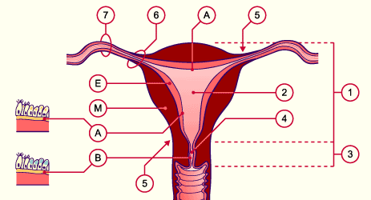
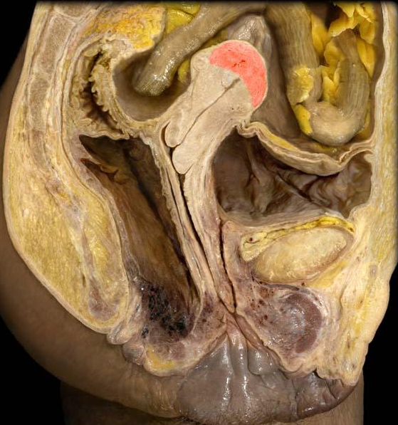
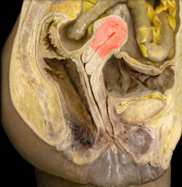
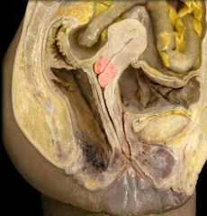
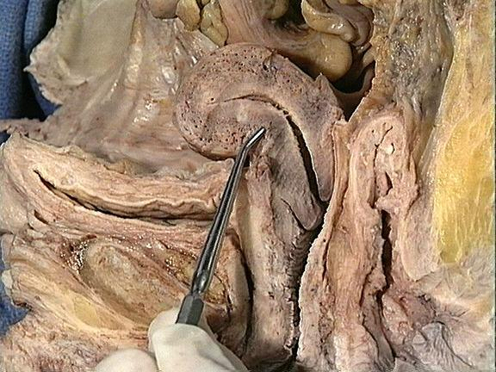
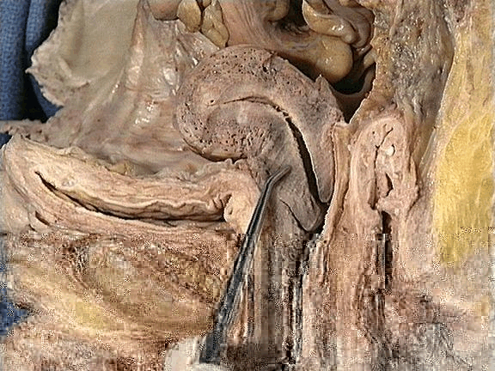
UTERUS (MÉH)
RÉSZEI:
Fundus uteri
Corpus uteri
Isthmus uteri
Cervix uteri
1 2 3 4 5 6 7 A B E M | Corpus uteri Cavitas uteri Cervix uteri Canalis cervicis Isthmus uteri Interstitielles Segment Tuba uterina, Eileiter (Salpinx) Schleimhaut des Uterus Schleimhaut des Zervikalkanals Endometrium Myometrium
Fundus uteri
Corpus uteri
Cervix uteri
Corpus uteri
Cervix uteri

Slide 6
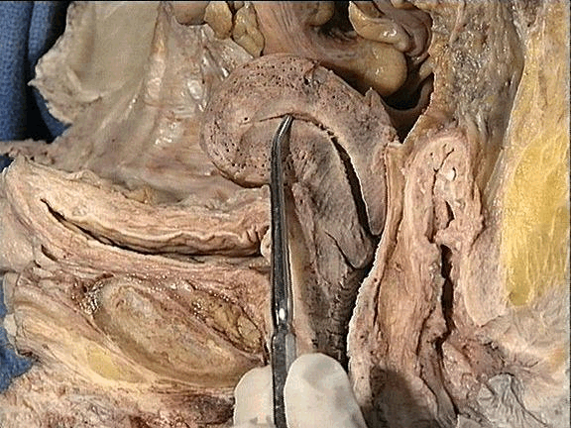
UTERUS (MÉH)
CORPUS UTERI:
2. Fundus uteri
3. Cavitas (Cavum ) uteri
1 2 3 4 5 6 7 A B E M | Corpus uteri Cavitas uteri Cervix uteri Canalis cervicis Isthmus uteri Interstitielles Segment Tuba uterina, Eileiter (Salpinx) Schleimhaut des Uterus Schleimhaut des Zervikalkanals Endometrium Myometrium
Corpus uteri
Fundus uteri
Cavum uteri
Notes:
6

Slide 7
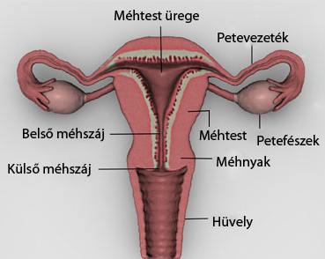
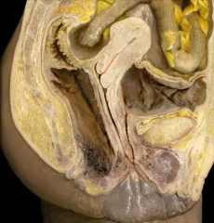
CERVIX UTERI (MÉHNYAK)
Canalis cervicis (nyakcsatorna)
Cervix uteri
Canalis cervicis

Slide 8
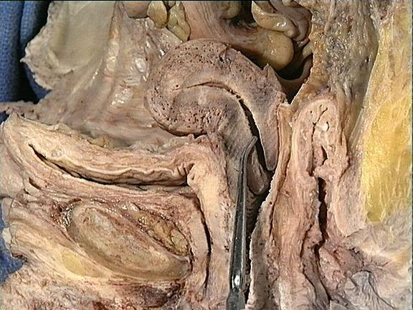
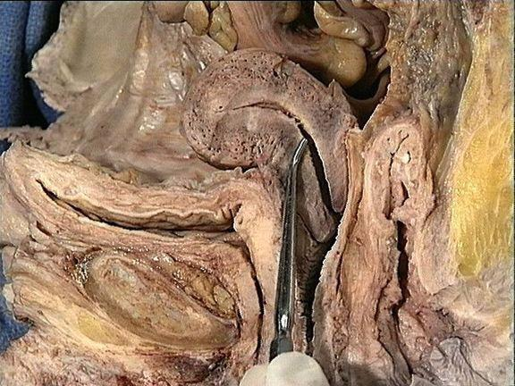
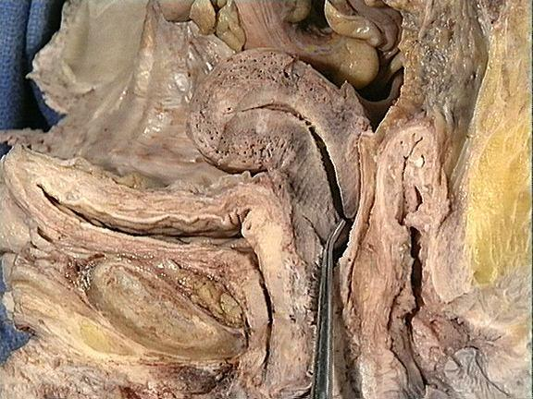
CERVIX UTERI
I. Isthmus uteri
- cavum uteri és canalis cervicis közötti határ
ostium uteri internum (orificium internum, belső méhszáj)
– cavum uteribe vezet
II. canalis cervicis uteri
ostium uteri externum (orificium externum, külső méhszáj)
vaginába vezet
Canalis cervicis
Orificium internum
Orificium externum
Canalis cervicis
Orificium internum
Orificium externum

Slide 9
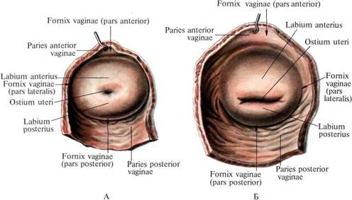
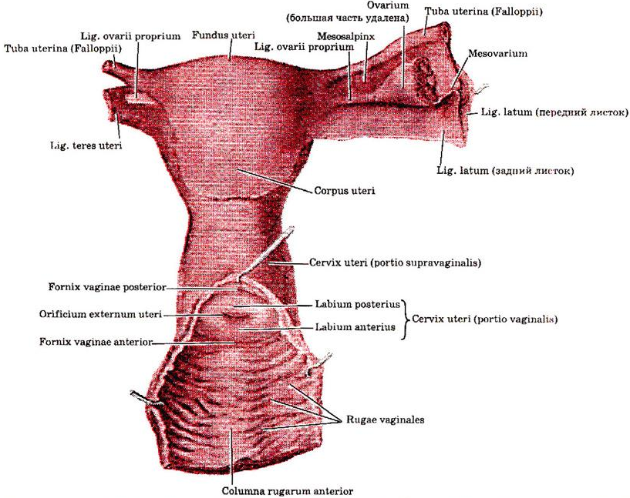
CERVIX UTERI
III. Portio vaginalis
IV. Portio supravaginalis

Slide 10
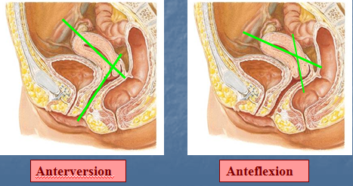
A MÉH ANATÓMIAI HELYZET
ANTEVERSIO UTERI:
a hüvely és a méh teste által bezárt szög
ANTEFLEXIO UTERI:
- corpus uteri és a cervix uteri által bezárt szög
Vesica
urinaria
Rectum
Vagina

Slide 11
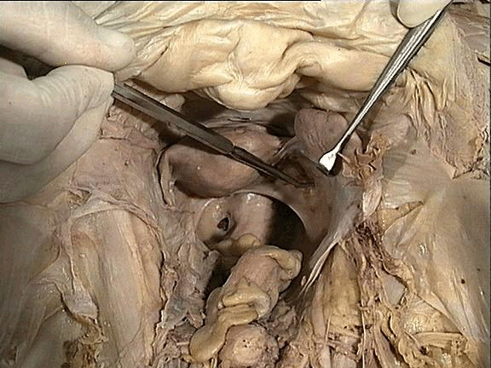
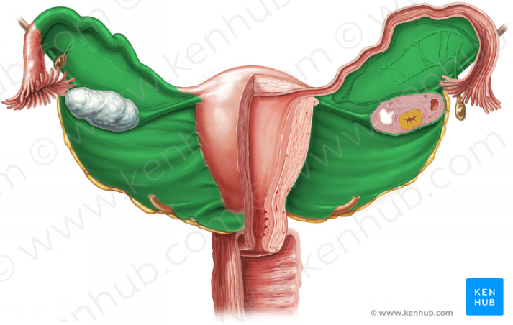
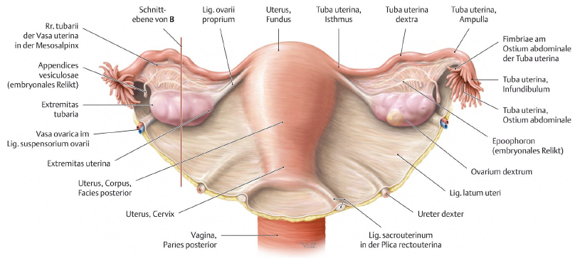
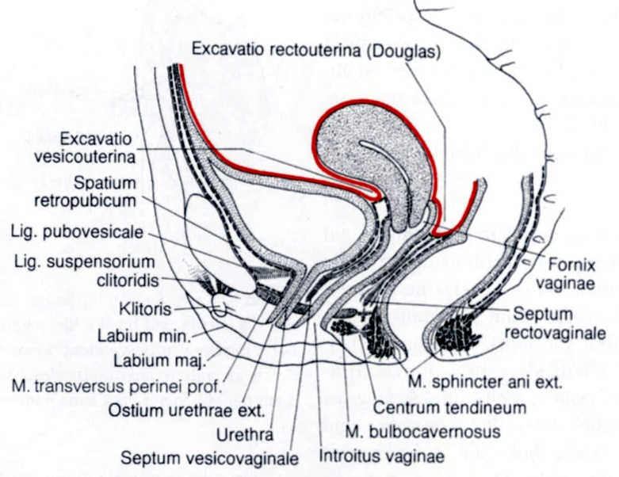
A MÉH PERITONEÁLIS VISZONYA
Ligamentum latum uteri („széles méhszalag”)
peroitoneum viscerale
Notes:
11

Slide 12
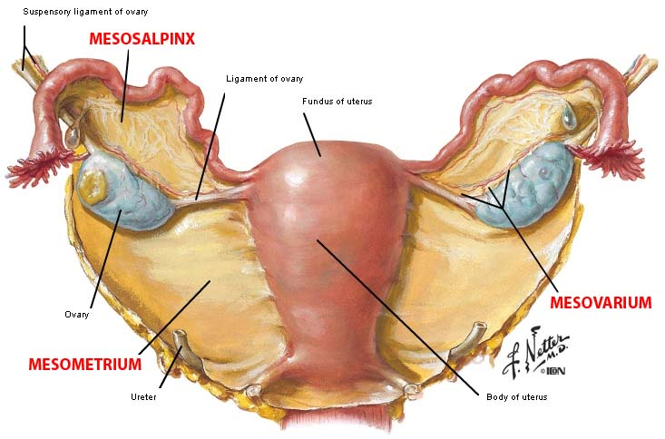
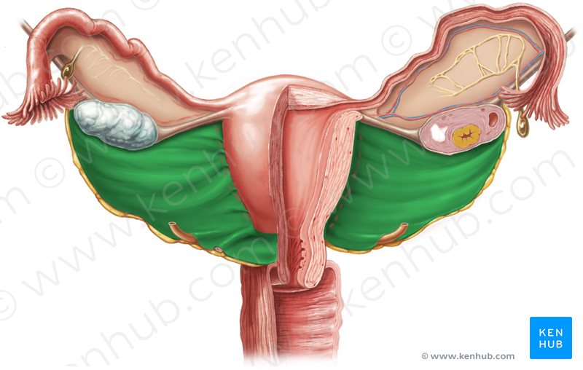
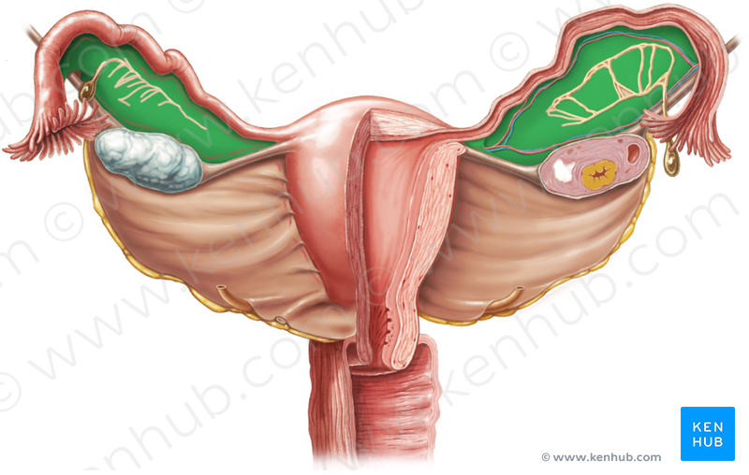
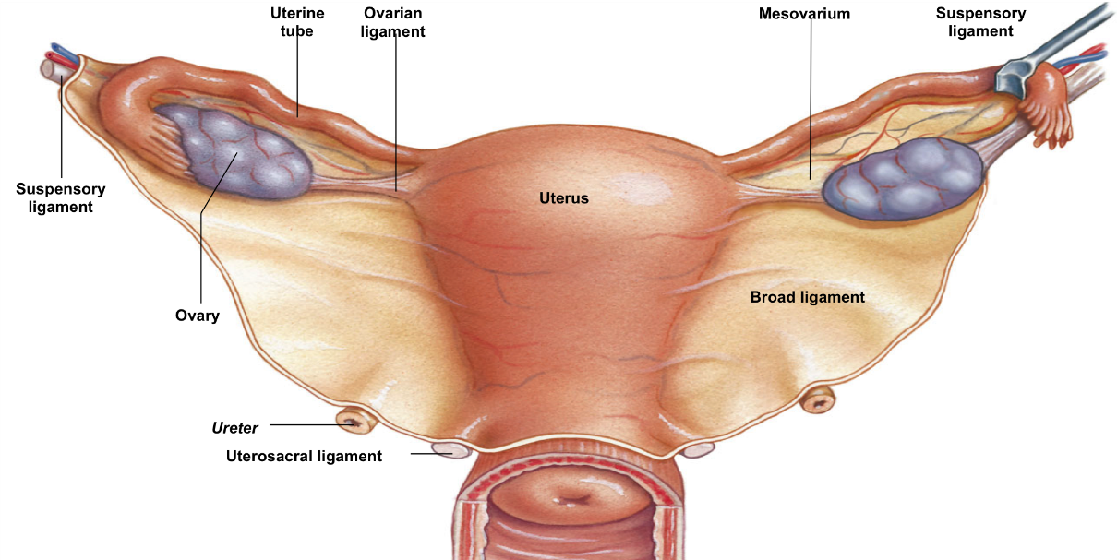
A MÉH PERITONEÁLIS VISZONYA
Ligamentum latum uteri részei:
I. Mesometrium
II. Mesosalpinx:
III. Mesovarium:
Mesometrium
Mesosalpinx

Slide 13
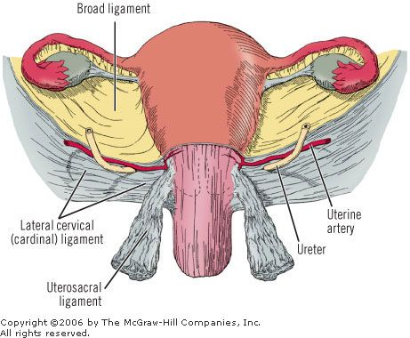
A MÉH PERITONEÁLIS VISZONYA
Ligamentum latum uteri tartalmazza:
Ovarium
Tuba uterina
Arteria ovarica
Arteria uterina
Ligamentum ovarii proprium
Ligamentum teres uteri
Ligamentum latum uteri
Arteria uterina
Ligamentum
cardinale
Ligamentum
uterosacrale

Slide 14
A MÉH PERITONEÁLIS VISZONYA
Ligamentum cardinale:
ligamentum latum uteri alatt
cervix uteri rögzitése
Ligamentum latum uteri
Arteria uterina
Ligamentum
cardinale
Ligamentum
uterosacrale

Slide 15
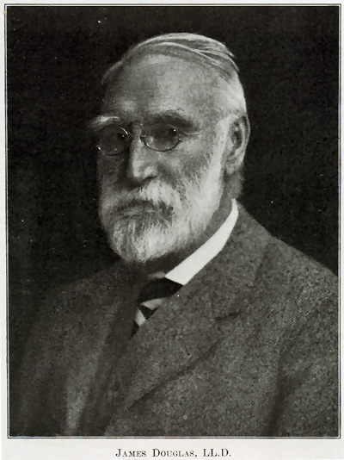
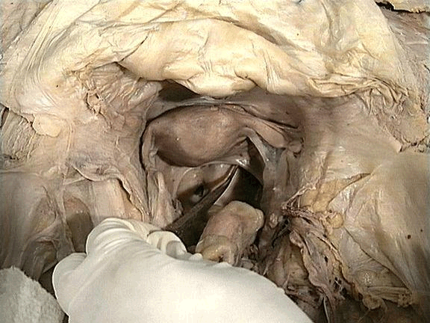
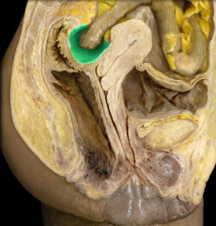
EXCAVATIO RECTOUTERINA (DOUGLAS - ÜREG)
peritoneum által képzett tasak a rectum és az uterus között
a hasüreg legmélyebb pontja
gyulladás esetén folyadék gyűlem képződés helye
Douglas - üreg
James Douglas
uterus
uterus
rectum
Excavatio rectouterina

Slide 16
DOUGLAS PUNCTIO
fornix vaginae posterioron keresztül folyadék eltávolítása a Douglas üregből

Slide 17
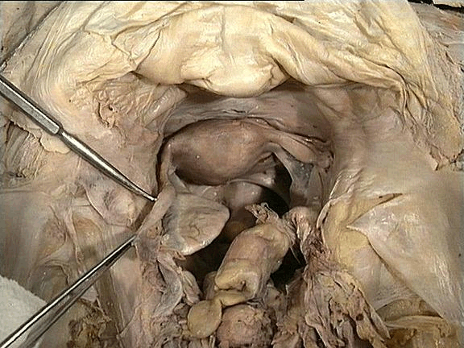
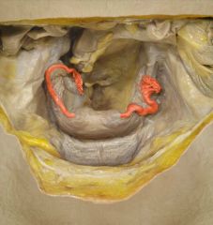
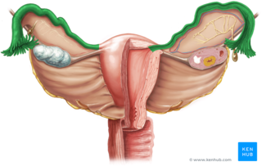
PETEVEZETÉK (TUBA UTERINA)
10-13 cm
páros, csőszerű kismedencei szerv
ovulatio során a petefészekből kiszabadult petesejt ezen keresztül halad a méh ürege felé
spermium ebbe felhatolva termékenyíti meg a petesejtet

Slide 18
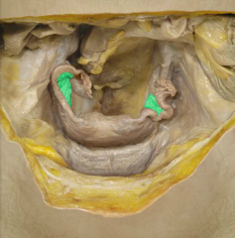
PETEVEZETÉK (TUBA UTERINA)
MESOSALPINX borítja

Slide 19
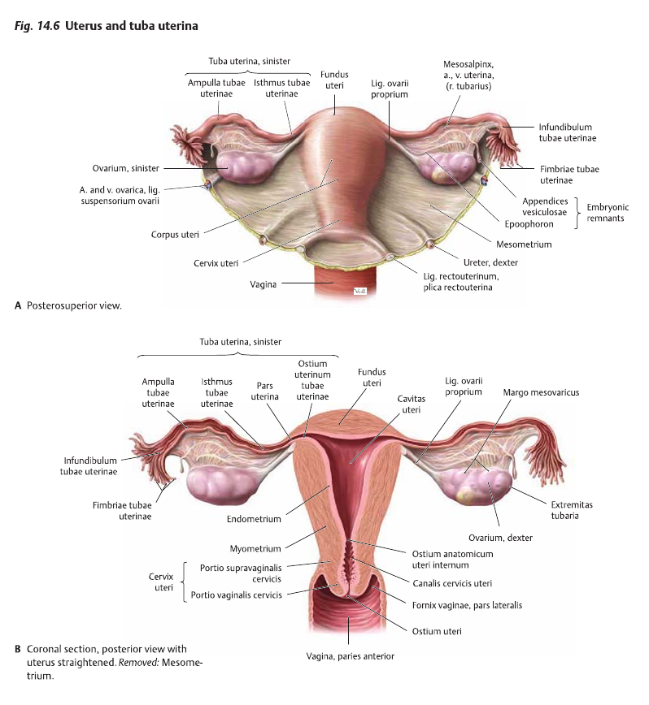
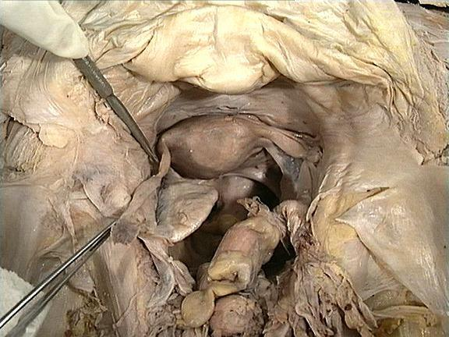
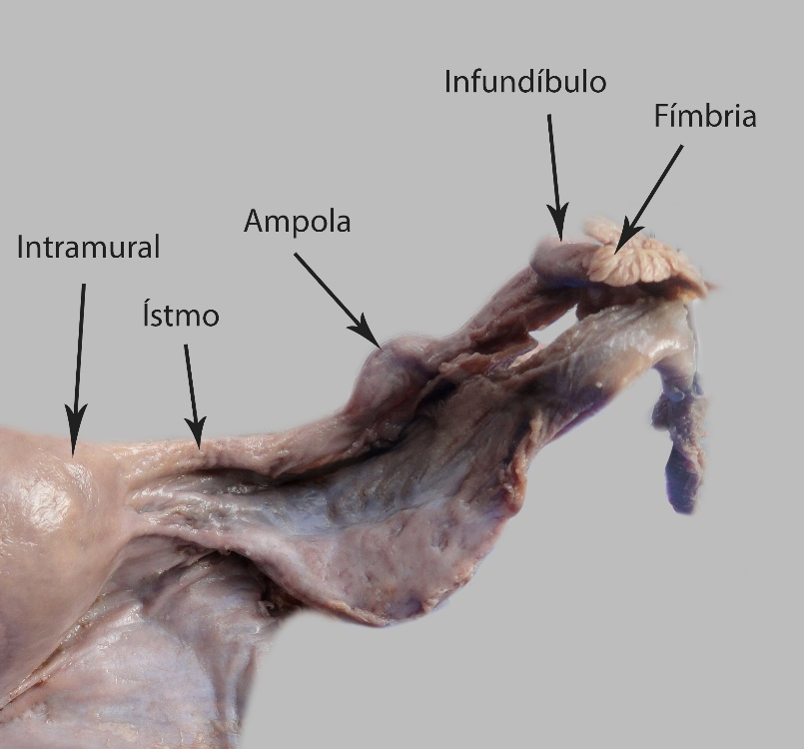
PETEVEZTÉK (TUBA UTERINA)
RÉSZEI:
I. ISTHMUS TUBAE UTERINAE
II. PARS UTERINA TUBAE UTERINAE
ostium uterinum méh üregébe vezet
Infundibulum
Fimbriae
Ampulla
Isthmus
Isthmus

Slide 20
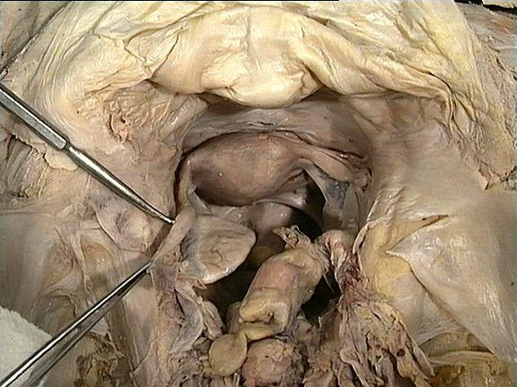
PETEVEZETÉK (TUBA UTERINA)
Ampulla
RÉSZEI:
III. AMPULLA TUBAE UTERINAE

Slide 21
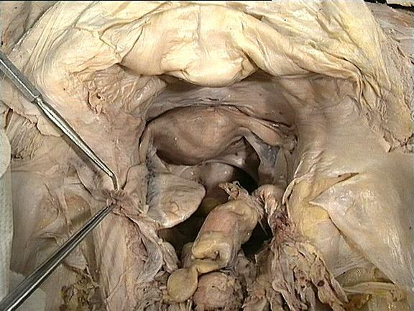
PETEVEZETÉK (TUBA UTERINA)
RÉSZEI:
IV. INFUNDIBULUM TUBAE UTERINAE
Infundibulum

Slide 22
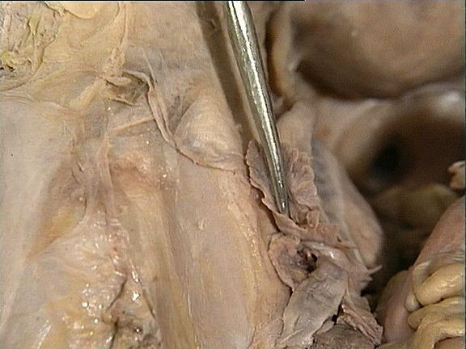
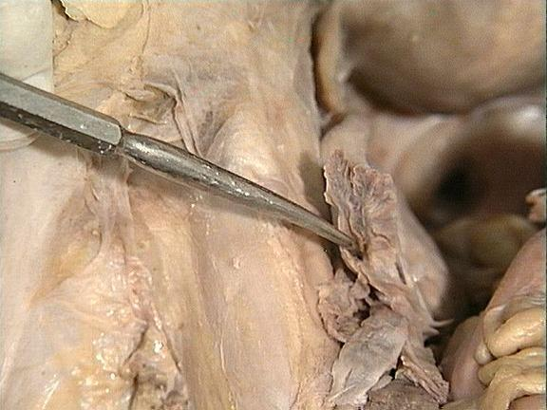
PETEVEZETÉK (TUBA UTERINA)
RÉSZEI:
V. FIMBRIAE TUBAE
VI. FIMBRIAE OVARICAE: petefészek felszínével van kapcsolatban
VII. OSTIUM ABDOMINALE
Fimbriae
Ostium abdominale

Slide 23
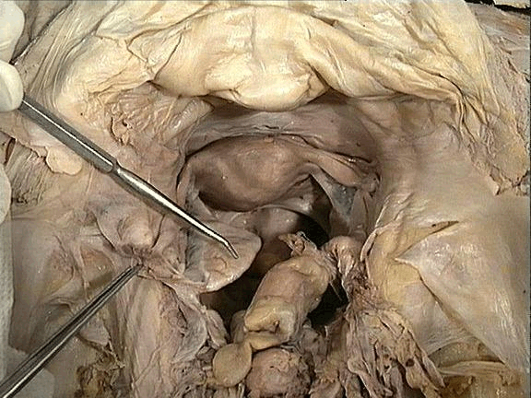
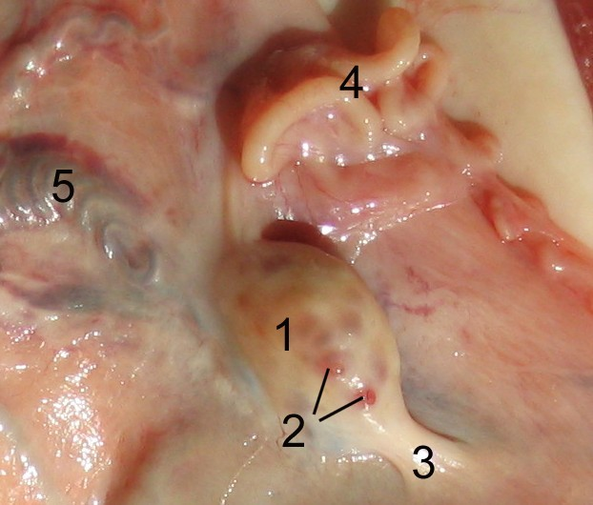
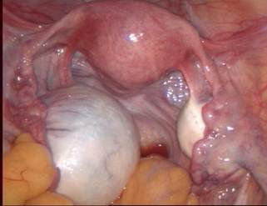
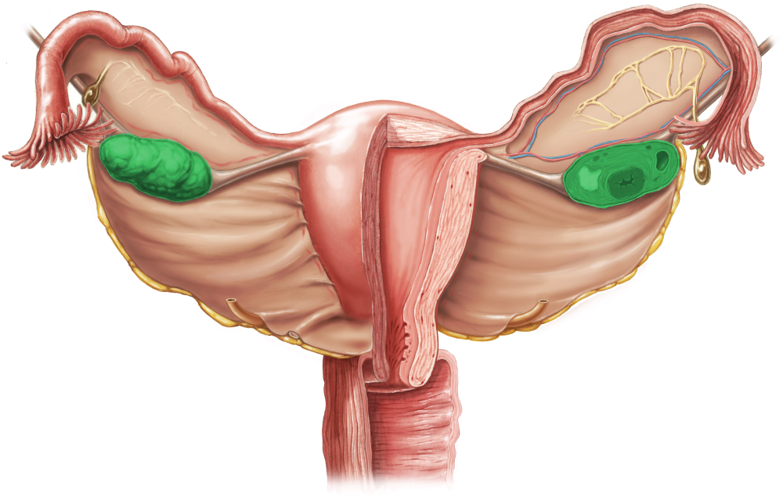
PETEFÉSZEK (OVARIUM)
arteria iliaca communis oszlásában – Fossa ovarica
herével analóg
follikulogenézis
ösztrogén termelése
Fundus uteri
Tuba
uterina
Ovarium
Rectum
1 ovarium,
2 tercier folliculus
3 ligamentum ovarii proprium,
4 tuba uterina
5 arteria und Vena ovarica mesovariumban

Slide 24
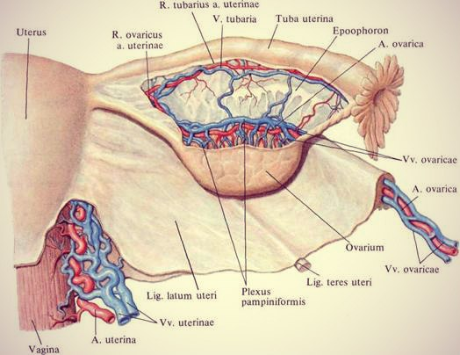
PETEFÉSZEK (OVARIUM)
RÉSZEI:
Margo mesovaricus
Margo liber
Extremitas tubaria
Extremitas uterina
Hilum ovarii - margo mesovaricusnál
Ovarium
Tuba uterina
Uterus

Slide 25
PETEFÉSZEK (OVARIUM)
RÖGZITÉSE:
Mesovarium - ligamentum latum uteri része
Ligamentum suspensorium ovarii - A. et V. ovarica
Ligamentum ovarii proprium

Slide 26
VAGINA (VAGINA)
8 - 12 cm
rugalmas izomcsatorna
a méhnyakat köti össze a vulvával - ostium vaginae
közösülés helye
szülőcsatorna képzése
utat biztosít a menstruációs vér és szövet számára, hogy elhagyják a testet
ovuláció előtt és alatt a méhnyak nyálmirigyei másfajta nyálkát termelnek, amelynek hatására megfelelő alkalinos környezet alakul ki a hüvelycsőben, s így a legnagyobb a spermák túlélési esélye
1: preputium clitoridis 2: Clitoris 3: Labia minora 4: Urethral nyilása 5: Vaginal nyilása 6: Perineum 7: Anus
Vagina
Vulva with pubic hair removed and labia
separated to show the opening of the vagina

Slide 27
HÜVELY (VAGINA)
RÉSZEI:
1. PARS ANTERIOR
2. PARS POSTERIOR
3. RUGAE VAGINALES
1= beckenbodenmuskeln
2 = Peritoneum pariele
3 = Tuba uterina
4 = Ampulle des Eileiters,
5 = Ovarium
6 = A. ovarica,
7 = Uterus
8 = A. uterina,
9 = Ureter
10 = Vesica urinaria
11 = Portio vaginalis cervicis
12 = Rugae vaginales
13 = Fornix vaginae

Slide 28
VAGINA (VAGINA)
ostium vaginae - vestibulum vaginaeba ömlik
szűzhártya (hymen)

Slide 29
HÜVELY (VAGINA)
Fornix
vaginae
post.
elülső hüvelyboltozat (fornix vaginae anterior)
hátsó hüvelyboltozat (fornix vaginae posterior)
Fornix
vaginae
ant.
Fornix vaginae anterior
Fornix vaginae posterior

Slide 30
KÜLSŐ NEMI SZERVEK (VULVA)
VULVA
külső női nemi szervek összessége

Slide 31
KÜLSŐ NŐI NEMI SZERVEK (VULVA)
VULVA:
részei:
Szeméremdomb (Mons pubis)
Szeméremajkak (labia majora et minora)
Csikló (Clitoris)
Hüvelytornác (Vestibulum vaginae)
Ostium vaginae
Ostium urethrae externum

Slide 32
SZEMÉREMDOMB (MONS PUBIS)
szeméremcsont felett zsíros test
pubertás során nő és fanszőrzet borítja
nagyajkakban folytatódik
Mons pubis

Slide 33
SZEMÉREMAJKAK (LABIUM PUDENDUM)
LABIA MAJORA PUDENDI (nagyajak)
LABIA MINORA PUDENDI (kisajak)
LABIUM MAJUS PUDENDI
LABIUM MINUS PUDENDI

Slide 34
SZEMÉREMAJKAK (LABIUM PUDENDUM)
LABIA MAJORA PUDENDI (nagyajak):
Szemérem rés (Rima pudendi)
Commissura labiorum anterior
Commissura labiorum posterior
Rima pudendi
Női nemi szerv 1. a csikló fitymája
2. a csikló makkja
3. húgycső nyílása
4. hüvelytornác
5. kis szeméremajak
6. hüvelybemenet
7. (borotvált) nagy szeméremajak
8. gát

Slide 35
SZEMÉREMAJKAK (LABIUM PUDENDUM)
2. LABIUM MINORA PUDENDI (kisajkak):
a kis szeméremajkak között nyílik a hüvely külső nyílása
vestibulum vaginae-ba (hüvelytornácba) nyílnak a Bartholin-mirigyek kivezető csövei, amelyek a hüvely síkosságát biztosítják
Női nemi szerv 1. a csikló fitymája
2. a csikló makkja
3. húgycső nyílása
4. hüvelytornác
5. kis szeméremajak
6. hüvelybemenet
7. (borotvált) nagy szeméremajak
8. gát

Slide 36
CSIKLÓ (CLITORIS)
hüvelybemenet előtt foglal helyet, ahol a kis ajkak felül találkoznak
benne barlangos testek találhatóak - nemi izgalom hatására vérrel telítődnek, és csiklómerevedést okoznak
a csiklót és a kisajkak felső részét nemi izgalmi zónának is szokás nevezni
csikló alatt közvetlenül a húgycső nyílása található
Clitoris

Slide 37
CSIKLÓ (CLITORIS)
RÉSZEI:
CRURA CLITORIDIS: barlangos testek
Corpus cavernosum clitoridis dextrum et sinistrum
clitoriserektio
2. CORPUS CLITORIDIS:
crura clitoridis az arcus pubis alatt corpus clitoridissá egyesül
Corpus clitoridis
Crura clitoridis

Slide 38
CSIKLÓ (CLITORIS)
RÉSZEI:
3. GLANS CLITORIDIS:
corpus clitoridis glans clitoridisban végződik
preputium clitoridis
corpora cavernosa penissel homológ
4. Ligamentum suspensorium clitoridis:
symphysishez rögzíti a clitorist

Slide 39
CSIKLÓ (CLITORIS)
5. CORPUS CAVERNOSUS CLITORIDIS (KAVERNÁS TEST):
erektilis szövet
simaizom, kötőszövet
corpus clitoridissé egyesül

Slide 40
HÜVELYTORNÁC (VESTIBULUM VAGINAE)
kisajkak alatt
ostium urethrae externum
ostium vaginae
Bartolin – féle mirigyek kivezető csöveinek benyílási helye

Slide 41
HÜVELYTORNÁC (VESTIBULUM VAGINAE)
Bartholin – féle mirigyek (Glandulae bulbourethrales, Glandula vestibularis major):
mucinózus mirigyek
kivezető csövek vestibulum vaginaeban
szexuális izgalom során a váladéka bele ömlik a vestibulumba – hüvely sikamlósá tétele
CASPAR BARTHOLIN:
der Erstbeschreiber
der Glandula vestibularis major
Bartholin mirigy

Slide 42
FÉRFI NEMI SZERVEK (ORGANA GENITALIA MASCULINA)

Slide 43
ORGANA GENITALIA MASCULINA
BELSŐ FEÉRFI NEMI SZERVEK:
HERE (TESTIS)
MELLÉKHERE (EPIDIDYMIS)
FUNICULUS SPERMATICUS (ONDÓZSINÓR)
DUCTUS DEFERENS (ONDÓVEZETÉK)
KÜLSŐ FÉRFI NEMI SZERVEK:
HIMVESZZŐ (PENIS)
HEREZSACSKÓ (SCROTUM)
JÁRULÉKOS MIRIGYEK:
PROSTATA
ONDÓHÓLYAG (VESICULA SEMINALIS)
GLANDULA BULBOURETHRALIS (COWPER – féle MIRIGY)

Slide 44
HERE (TESTIS)
Funiculus
spermaticus
páros
herezacskóban (scrotum)
FUNKCIÓ:
spermiogenezis
testoszteron termelése
DESCENSUS TESTIS
Epididymis
Testis
Scrotum
Institut für Anatomie, Universität Bern

Slide 45
HERE (TESTIS)
HERE BORÍTÁSA:
Tunica vaginalis testis:
peritoneum
Lamina parietalis vagy Periorchium
Lamina visceralis vagy Epiorchium
Cavum vaginale:
peritoneum parietale és viscerale közötti üreg
Testis
Scrotum

Slide 46
HERE (TESTIS)
HERE BORITÁSA:
TUNICA ALBUGINEA
hashártya alatt
Ductus
deferens
Testis
Tunica
albuginea
Tubuli
seminiferi
convoluti

Slide 47
HERE (TESTIS)
VÉRELLÁTÁS:
ARTERIA TESTICULARIS:
AORTA ABDOMINALIS ága
VENA TESTICULARIS:
jobb oldali véna vena cava inf.-ba ömlik
bal oldali véna a vena renalis sin. – V. cava inf.
PLEXUS PAMPINIFORMIS
Vena renalis
Vena renalis
Vena cava inferior
Vena testicularis
Arteria testicularis
Plexus pampiniformis

Slide 48
MELLÉKHERE (EPIDIDYMIS)
páros
scrotumban
ductus epididymidis
ductuli efferentes testis - caput epididymidisbe
spermium érése és szállítása
ductus epididymidis a ductus deferensbe folytatódik
25: Testis
28: Epididymis
26: Ductus deferens
29: Funiculus spermaticus
Epididymis
Testis
Epididymis

Slide 49
MELLÉKHERE (EPIDIDYMIS)
RÉSZEI:
Corpus epididymidis:
here felső pólusa felett
ductuli efferentes
ductus epididymidis eredése
2. Corpus epididymidis:
ductus epididymidis fő része
3. Cauda epididymidis:
ductus deferens eredése

Slide 50
HEREZACSKÓ (SCROTUM)
SEPTUM SCROTI
RAPHE SCROTI
TARTALMAZZA:
here
mellékhere
ondóvezeték kezdete
ondózsinór vége

Slide 51
HEREZACSKÓ (SCROTUM)
RÉSZEI:
Tunica dartos:
simaizom
elasztikus rostok
hőmérséklet szabályozása a herezacskóban

Slide 52
HEREZACSKÓ (SCROTUM)
MUSCULUS CREMASTER:
musculus obliquus internus abdominis és a musculus transversus abdominis rostjaiból képződik
hőmérséklet szabályozása
CREMASTER - REFLEX

Slide 53
FUNICULUS SPERMATICUS (ONDÓZSINÓR)
20 cm
canalis inguinalison halad át – belép a hasüregbe – a hasüregbe nem beszélünk már funiculus spermaticusról – ott részeire oszlik
Funiculus spermaticus
Corpora cavernosa
Corpus spongiosus
Septum
scroti
Testis
Scrotum

Slide 54
FUNICULUS SPERMATICUS (ONDÓZSINÓR)
Tunica dartos ("Fleischhaut") – subkutan zsirzsövet
Fascia spermatica externa - fascia abdominalis superficialis
Fascia cremasterica - musculus obliquus internus abdominis aponeurosisa
Musculus cremaster - musculus obliquus internus abdominis et musculus transversus abdominis rostjaiból
Fascia spermatica interna - fascia transversalis
Tunica vaginalis testis - processus vaginalis
Tunica dartos
Fascia cremasterica
Musculus cremaster
Fascia spermatica
interna
Tunica vaginalis testis
Epididymis
Testis
Scrotum

Slide 55
FUNICULUS SPERMATICUS (ONDÓZSINÓR)
TARTALMAZZA:
Ductus deferens
Arteria cremasterica
Vena cremasterica
Arteria testicularis
Vena testicularis - Plexus pampiniformis
Arteria ductus deferentis
Vena ductus deferentis
Ramus genitalis (Nervus genitofemoralis)
Nervus ilioinguinalis - Fascia cremasterica és Fascia spermatica extern között
Plexus testicularis
Plexus ductus deferentis
Nyirokerek
Processus vaginalis peritonei

Slide 56
DUCTUS DEFERENS (ONDÓZSINÓR)
funiculus spermaticusban
cauda epididymidisből – ductus ejaculatoriusig
ampulla ductuli deferentis
1. Ampulla of Vas Deferens 2. Bladder 3. Bulbourethral Gland 4. Corpus Cavernosum 5. Corpus Spongiosum 6. Epipidymis 7. Glans Penis 8. prostate 9. Seminal Vesicle 10. Spermatic Cord 11. Testis 12. Ureter 13. Vas Deferens

Slide 57
VESICULA SEMINALIS (GLANDULA VESICULOSA, ONDÓHÓLYAG)
páros
mucinózus mirigy – fruktóz tartalmú váladék – spermiumoknak energiaforrás
5 cm hosszú kivezető csöve ampulla ductuli deferentissel képezi a ductus ejaculatoriust
Ampulla ductuli deferenti
Vesicula
seminalis
Prostata

Slide 58
DUCTUS EJACULATORIUS
ductus excretorius ( vesicula seminalisból) + ampulla ductuli deferentis fúziója
pars prostaticaurethrae-be ömlik
Ampulla ductuli deferenti
Vesicula
seminalis
Prostata
Ductus ejaculatorius

Slide 59
PROSTATA (DÜLMIRIGY)
Ampulla ductuli deferenti
exokrin mirigy
pars prostatica urethrae
kivezető csövek – pars prostatica urethraeba nyílnak
mucin gazdag váladék – sperma része
rectumon át tapintható
Vesicula
seminalis
Prostata

Slide 60
PENIS (HIMVESSZŐ)
spermiumtranszport
urethra masculina - mictio
RÉSZEI:
RADIX PENIS (penis gyökér)
CORPUS PENIS (penis teste)
GLANS PENIS (makk)
Corpus penis
Crus penis
Glans penis

Slide 61
PENIS
Corpus penis
Radix penis
RADIX PENIS:
musculus bulbospongiosus és musculus ischiocavernosus
CRURA PENIS (penis szára)
BULBUS PENIS (penis hagyma)
Corpora cavernosa
Ostium urethrae externum
Corpus spongiosus
Urethra
Crus penis
Bulbus penis

Slide 62
PENIS
1. Ligamentum fundiforme penis
2. Ligamentum suspensorium penis

Slide 63
PENIS
CORPUS PENIS: 1. CORPORA CAVERNOSA PENIS (BARLANGOS TESTEK)
Corpora cavernosa penis

Slide 64
PENIS
2. CORPUS SPONGIOSUM PENIS:
pars spongiosa urethrae
RAPHE PENIS
Pars spongoiosa urethrae
Corpus spongiosus penis

Slide 65
PENIS
Glans penis (dorsális nézet)
preputium
corona
glandis
GLANS PENIS:
sulcus coronarius
corona glandis
corpus spongiosum képezi
ostium urethrae externus
glans penis
external orifice of urethra
glans penis
Frenulum
preputii
sulcus
coronarius
Glans penis
Glans penis (ventrális nézet)

Slide 66
PENIS
1 - preputium; 2 - sulcus coronarius glandis; 3 - corona glandis; 4 - glans penis; 5 - ostium urethrae externum; 6 - frenulum preputii; 7 - corpus penis.
PREPUTIUM (FITYMA)
FRENULUM PRAEPUTII
glans penis
Frenulum
preputii
The foreskin typically covers the glans when the penis
is not erect (top image),
but generally retracts upon erection (bottom image).
Coverage of the glans in a flaccid and erect state varies
depending on foreskin length
sulcus
coronarius
Glans penis (ventral view)

Slide 67
GLANDULA BULBOURETHRALIS (COWPER – féle MIRIGY)
Bartholin-féle miriggyel analóg
ampulla urethralisba nyílik a kivezető csöve
preejakulatum szexuális izgatás során – spermiumot tartalmazhat - terhesség
viszkózus váladékot termel – az urethra belső felszínének és a glans felső részének a nedvesítése
William Cowper

Slide 68
KÖSZÖNÖM A FIGYELMET!

Slide 69
BIBLIOGRAPHIE
Theodor Schiebler, Walter Schmidt: Anatomie, Zytologie, Histologie, Entwicklungsgeschichte, makroskopische und mikroskopische
Anatomie des Menschen, Springer – Verlag, fünfte, korrigierte Auflage, 1991.
Renate Lüllmann – Rauch: Taschenlehrbuch, Histologie. 3. Auflage, Georg Thieme Verlag, Stuttgart
E-learning.studmed.unibe.ch
www.wikipedia.de
http://www.embryology.ch/
https://academic.amc.edu
https://quizlet.com
http://www.cram.com/flashcards/
http://e-learning.studmed.unibe.ch/
http://flexikon.doccheck.com/
http://ctrgenpath.net/static/atlas/mousehistology/

Slide 70
BIBLIOGRAPHIE
Theodor H. Schiebler und Walter Schmidt: Anantomie, fünfte, korrigierte Auflage, Springer – Verlag, Berlin
Renate Lüllmann – Rauch: Histologie Taschenlehrbuch, dritte Auflage, Thieme - Verlag, Stuttgart
https://academic.amc.edu/martino/grossanatomy
http://www.cram.com/flashcards
http://www.embryology.ch/
http://fblt.cz/en/skripta/viii-rozmnozovaci-soustavy/1-zenske-pohlavni-organy-tehotenstvi-a-porod/
https://embryology.med.unsw.edu.au
http://e-learning.studmed.unibe.ch/
https://www.unifr.ch
https://quizlet.com

Slide 71
BIBLIOGRAPHY
Johannes W. Rohen: Topographische Anatomie, 10. Auflage, Schattauer Verlag
Schiebler – Schmidt: Anatomie, 5. Auflage, Springer Lehrbuch
http://e-learning.studmed.unibe.ch/
http://www.atlascloveka.upol.cz/
https://dent1aydinanatomilab.wordpress.com
http://www.meduniwien.ac.at/
https://www.anatomiedesmenschen.uni-koeln.de
https://academic.amc.edu
http://www.med.umich.edu
http://ent4students.blogspot.hu/

Slide 72
BIBLIOGRAPHIE
Renate Lüllmann – Rauch: Histologie Taschenlehrbuch, dritte Auflage, Thieme - Verlag, Stuttgart
Thomas W. Saddler: Embryologie,
http://e-learning.studmed.unibe.ch
https://www.mh-hannover.de
http://www.unifr.ch/anatomy/elearning/de
https://www.askjpc.org
http://studydroid.com
https://www.kgu.de
http://www.meddean.luc.edu
https://academic.amc.edu

Slide 73
BIBLIOGRAPHIE
http://www.mikroskopie-forum.de
http://www.histology-world.com
http://www.anatomie.net
https://chirurgenmanual.charite.de/
https://accanatandphys.wikispaces.com
http://www.histonet2000.de
https://en.wikipedia.org/wiki/Olfactory_nerve#/media/File:Olfactorynerve2.jpg

